Slide 1
Робота
проектного етапу Всеукраїнського інтерактивного конкурсу Малої академії наук «МАН-Юніор Дослідник»
у номінації «Історик-Юніор»
«Геноцид як феномен XX ст.»
учениці 10 класу
Родинської загальноосвітньої школи № 35
м.Красноармійська
Донецької області
Іванченко Юлії Олександрівни

Slide 2
Мета проекту: довести, що геноцид, як феномен XX ст., є крайньою формою дискримінації в історії людства та усвідомити неможливість перетворення геноциду в Україні на феномен XXl ст.
Завдання проекту: за допомогою різних історичних джерел дослідити витоки, прояви, масштаби наймасовіших геноцидів в історії XX ст.: голодомору 1932-1933 рр. та голокосту 1941-1944 рр. в Україні; виявити прояви геноциду як явища в подіях 2014-2016 рр.

Slide 3
основні поняття
Геноцид — цілеспрямовані дії з метою знищення повністю або частково окремих груп населення чи цілих народів за національними, етнічними, расовими або релігійними мотивами. Прявами геноциду є: вбивство народів або груп населення; нанесення тяжких тілесних або психічних ушкоджень; навмисне створення членам етнічної групи життєвих умов для повного чи часткового знищення; унеможливлення народження дітей тощо
Феномен – незвичайне явище, рідкісний факт, який важко збагнути.

Slide 4
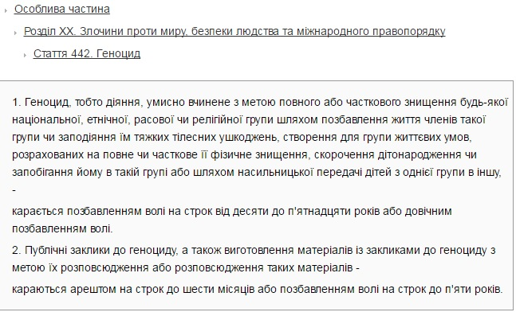
Геноцид як злочин проти людяності в міжнародному та українському праві
Конвенція про запобігання злочину геноциду та покарання за нього (прийнята Генеральною Асамблеєю ООН 9 грудня 1948 р., вступила в силу 12 січня 1951 р.) встановлює правове визначення геноциду. Всім країнам-учасницям рекомендовано запобігати актам геноциду та карати за них під час війни та в мирний час. Конвенцію ратифікували 144 держави світу.
Кримінальний кодекс України 2001 р.

Slide 5
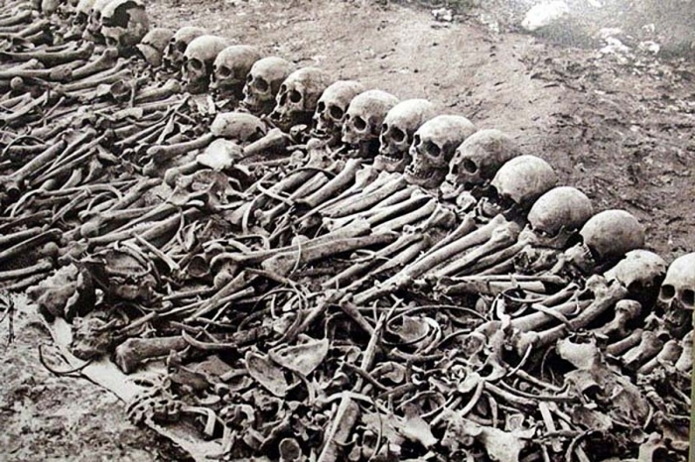
Коріння геноциду
Уявлення про від природи дану чи історично сформовану суспільну нерівність етнічних, расових, релігійних, культурних, мовних, територіальних, соціально-класових груп і спільнот.
Бажання збільшити життєво важливий природний чи суспільний ресурс однієї спільноти (групи) за рахунок іншої.
Одні народи вважаються богообраними, призначеними для панування над іншими, інші — небогообраними, призначеними для підлеглості іншим. На основі таких уявлень будуються різні ідеї, теорії, вчення, що обґрунтовують правомірність чи необхідність знищення в той чи інший спосіб певної суспільної групи, виправдовують і схвалюють геноцид.

Slide 6
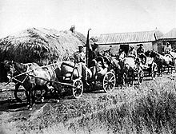
Вбивство голодом етнічних українців СРСР у 1932–1933 рр. Голодомор в Україні.
Голодомор 1932—1933 років — акт геноциду українського народу, здійснений керівництвом ВКП(б) та урядом СРСР, шляхом організації штучного масового голоду, що призвів до багатомільйонних людських втрат у сільській місцевості на території УРСР та Кубані, переважну більшість населення якої становили українці.
Викликаний свідомими і цілеспрямованими заходами, (конфіскацією врожаю зернових та всіх інших продуктів харчування у селян) вищого керівництва Радянського Союзу й Української СРР на чолі з Й.Сталіним, розрахованими на придушення українського національно-визвольного руху і фізичного знищення частини українських селян.

Slide 7
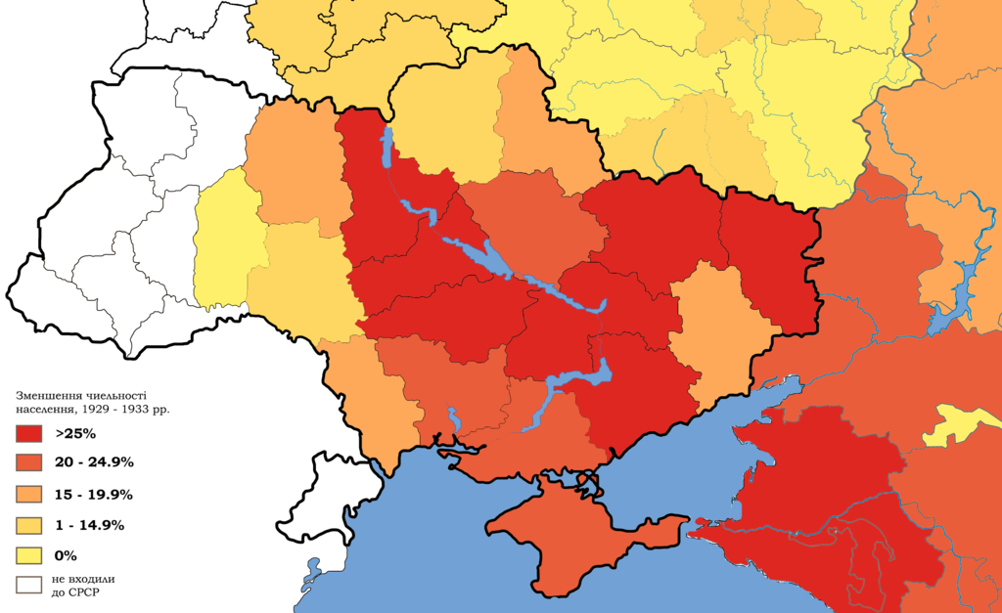
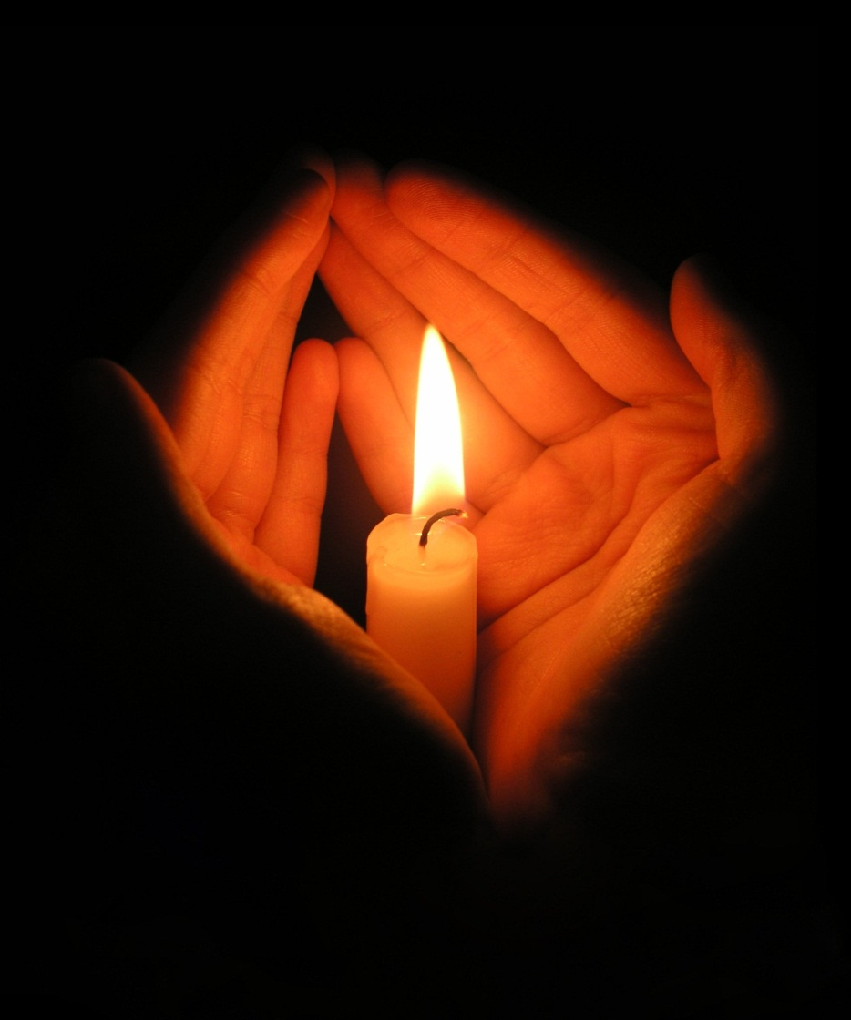
Масштаби голодомору
За «Законом про п'ять колосків» від 7 серпня 1932 р. розкрадання майна колгоспів каралося розстрілом, за «пом'якшуючих обставин» — позбавленням волі на строк не менше 10 років. В радянській тоталітарній державі фактично людям було заборонено володіння їжею.
За оцінками Інституту демографії та соціальних досліджень імені М. Птухи НАН України від 2015 р. втрати України внаслідок Голодомору становлять близько 4,5 млн. осіб, у тому числі 3,9 млн. — втрати, пов'язані з надсмертністю, 600 тисяч — із дефіцитом народження.

Slide 8
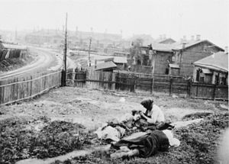
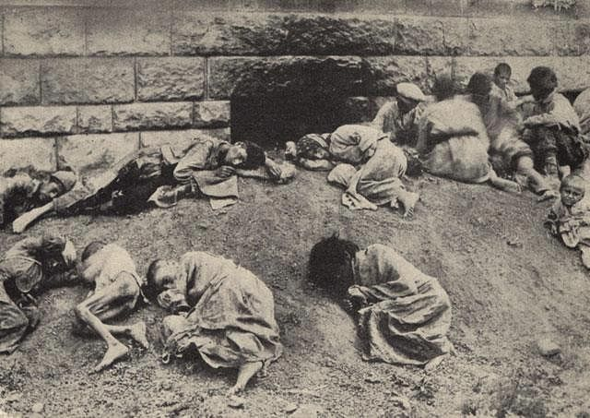
Визнання голодомору в Україні геноцидом українського народу.
28 листопада 2006 р. Верховна Рада України ухвалила закон «Про Голодомор 1932—1933 років в Україні», який трактує події 1932—1933 рр., як геноцид українського народу.
У листопаді 2003 р. Генеральна асамблея ООН ухвалила «Спільну заяву з нагоди 70-ої річниці Великого голоду 1932—1933 років», де він визнавався національною трагедією українського народу.
23 жовтня 2008 р. Європарламент визнав Голодомор в Україні злочином проти людства.

Slide 9
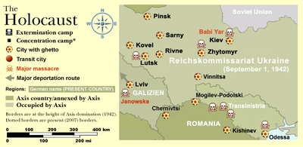
Голокост українських євреїв під час Другої світової війни
Голокост в Україні — систематичне винищення євреїв на українських територіях, окупованих нацистською Німеччиною в 1941–1944 рр.
За період з 1941 до 1945 р. на українських землях загинуло близько 3 млн. мирних жителів, з яких близько 850 тис. — 900 тис. осіб складали євреї, що проживали в Україні.

Slide 10
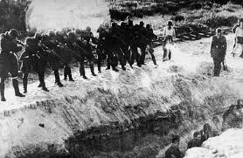
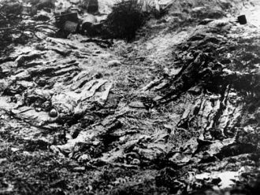
Київ. Бабин Яр
Бабин Яр - всесвітньо відомим символ страшного геноциду українців 1941-1943 рр., масштабних масових розстрілів німецькими окупантами мирного населення і радянських військовополонених, євреїв та циган — за етнічною ознакою.
За оцінками сучасних істориків, кількість загиблих сягала приблизно 1,5 тис. людей.

Slide 11
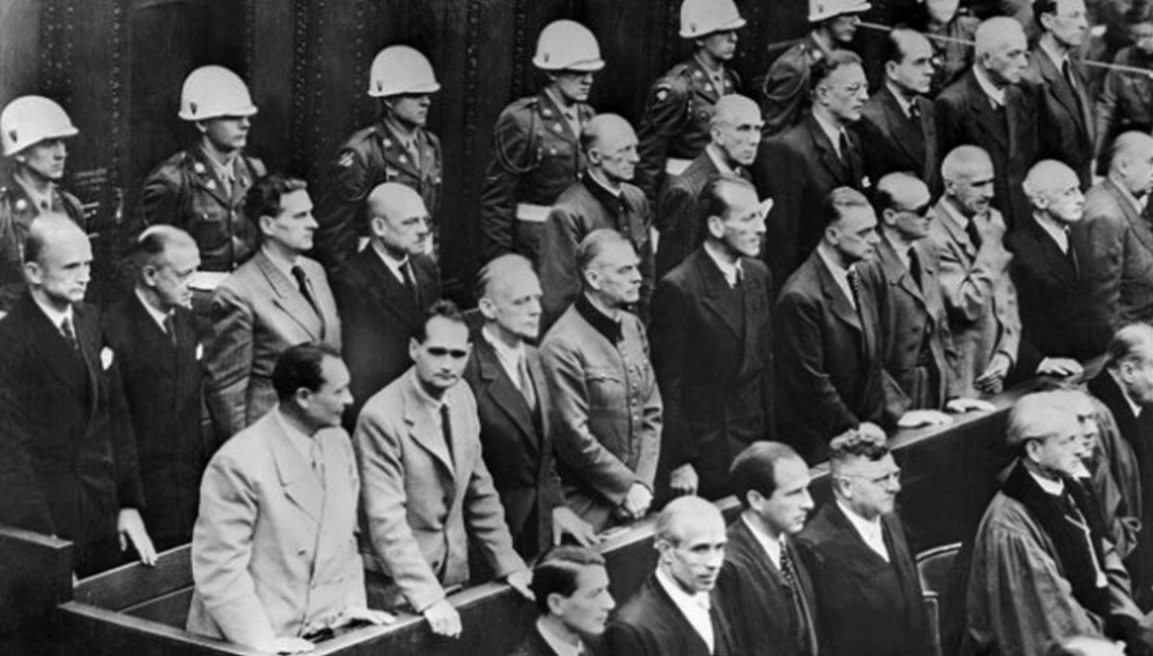
Нюрнберзький трибунал 1945–1946 рр.
Обвинувальний вирок 24 нацистським лідерам свідчить, що обвинувачені "проводили умисний і систематичний геноцид, а саме, знищення расових і національних груп…».

Slide 12
Уроки історії та сучасна антиукраїнська політика
Обидва наймасовіші геноциди у Європи ХХ ст. відбувалися на території сучасної України стосовно українських громадян (української нації), що були здійснені тоталітарними урядами СРСР та Німеччини різними засобами – голодом, спаленням, розстілами.
Сучасна Російська Федерація (на відміну від Німеччини й Польщі) не визнає злочинних дій уряду Радянського Союзу стосовно українців. Антиукраїнська політика проявляється в українофобфїї та бандерофобії: зневажливе, нетерпиме ставлення до всього українського, особливо до мови; «обґрунтування» тези про «найвищу» розвиненість «великого і могутнього російського народу»; створення негативного іміджу України та українців («укрів»).

Slide 13
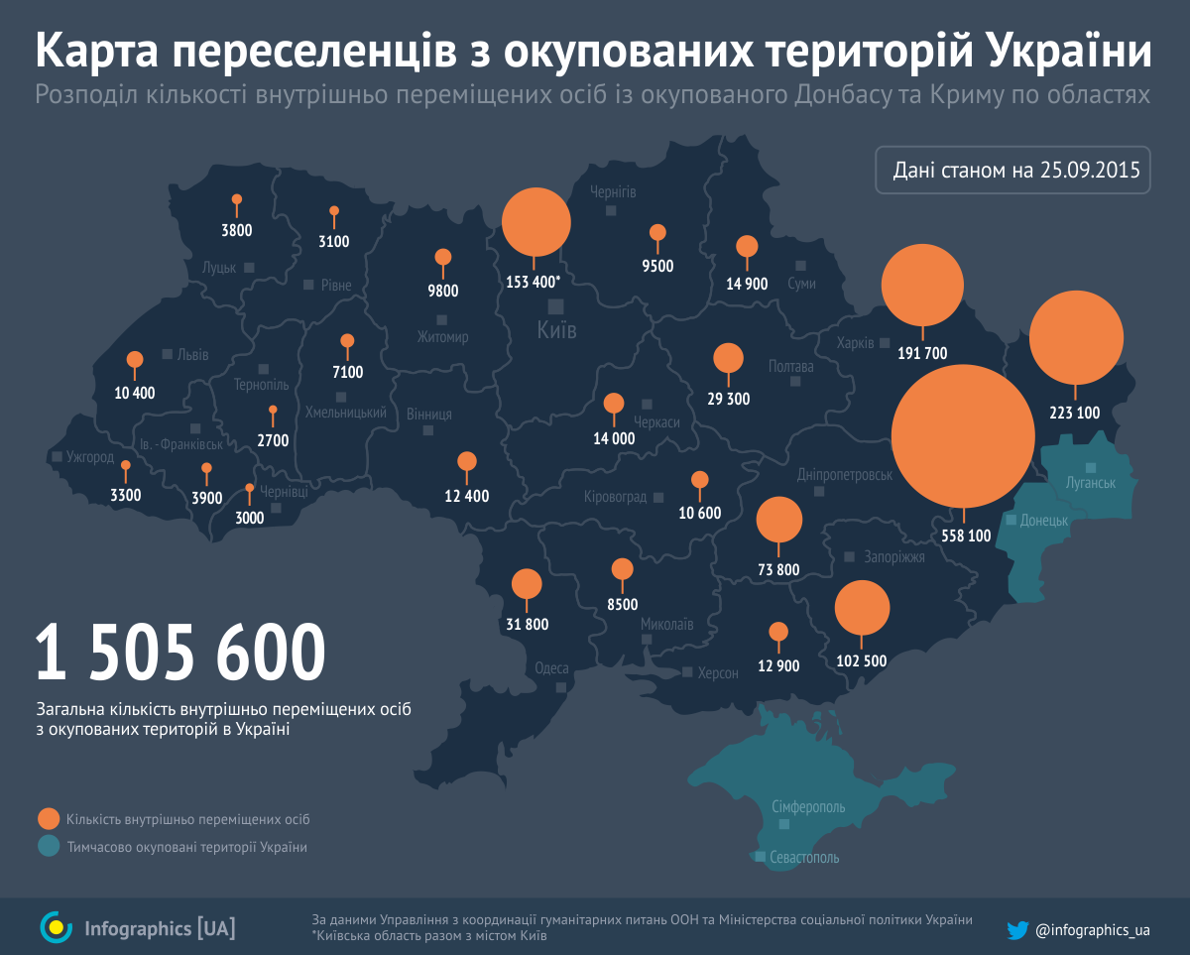
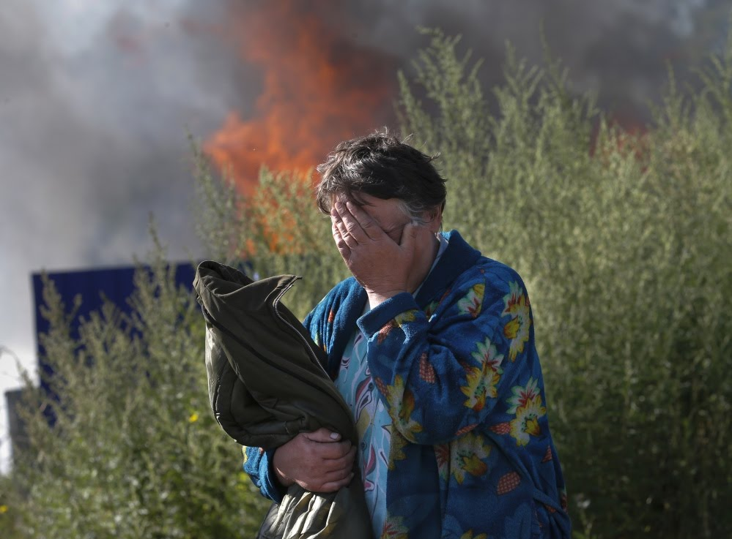
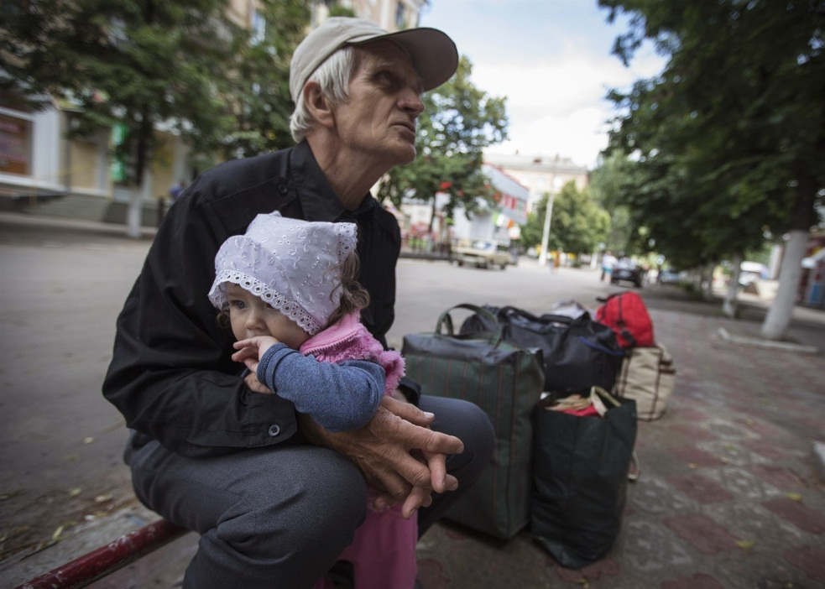
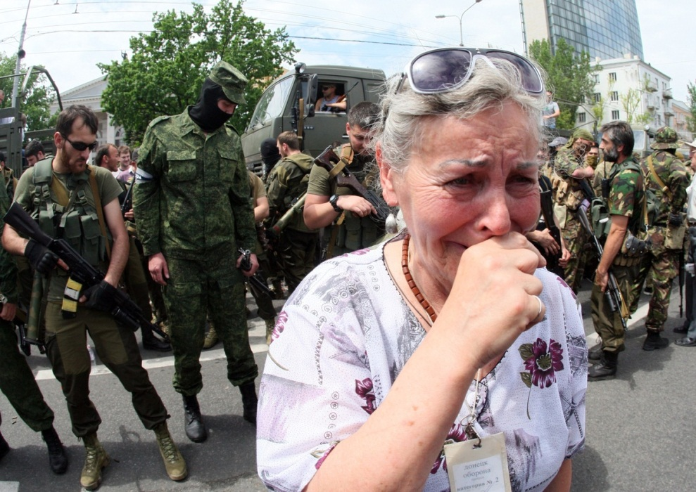
Гібридний геноцид на Сході України 2014 – 2016 рр.
"Цей геноцид не супроводжується масовими розстрілами, але супроводжується примусом людей до депортації, порушенням їх ключових прав і повним безправ'ям перед державною машиною» (Айдер Муджабаев)
Від початку конфлікту на сході України, в якому задіяні незаконні збройні формування ВФ, ДНР та ЛНР, загинуло більше 10 тис. людей. Загальна кількість загиблих з середини квітня минулого року офіційно становить 9 098 осіб і 20 732 поранених.

Slide 14
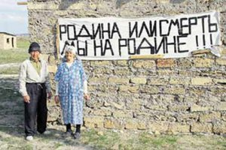
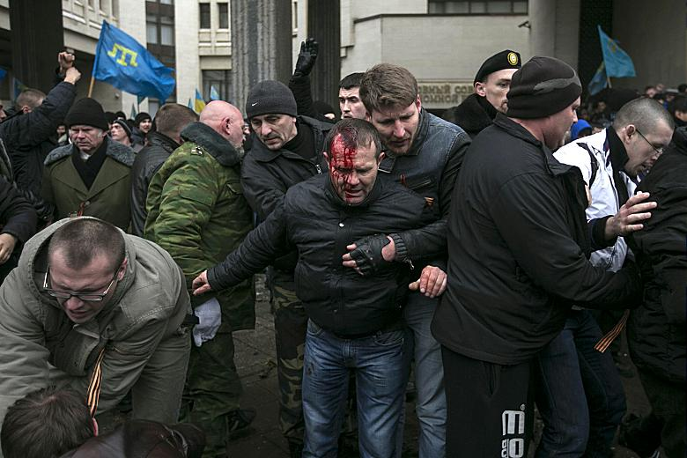
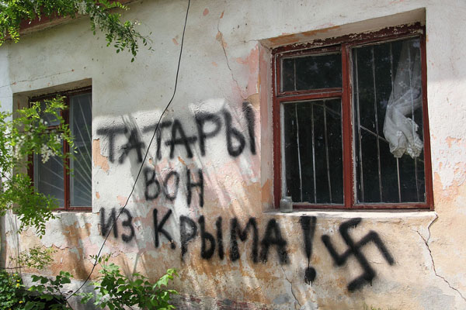
Анексія Криму та геноцид кримських татар
В окупованому Російською Федерацією Криму зараз відбувається справжній неоголошений "гібридний геноцид".

Slide 15
Висновок
В нашій багатонаціональній демократичній державі за роки незалежності не було міжнаціональних конфліктів і війн, чим можна пишатися. Геноцид, як феномен XX ст., став історією, а сучасний «гібридний геноцид» не повинен стати феноменом XXl ст.
На мою думку, щоб не допустити геноцид в майбутньому, необхідно:
негайно вирішити «українське питання» спільними зусиллями міжнародної спільноти;
розвивати дружні стосунки та співробітництво з усіма країнами світу;
поважати національні почуття, культуру та звичаї інших народів;
не посягати на права і свободи інших людей, не порушувати законів, сприяти зміцненню правової держави;
бути патріотом своєї країни та пам’ятати уроки історії XX ст.

Slide 16
Використані джерела інформації:
1.https://www.wikiwand.com/uk/%D0%93%D0%B5%D0%BD%D0%BE%D1%86%D0%B8%D0%B4
2. http://www.irbis-nbuv.gov.ua/cgi-bin/irbis_nbuv/cgiirbis_64.exe?I21DBN=LINK&P21DBN=UJRN&Z21ID=&S21REF=10&S21CNR=20&S21STN=1&S21FMT=ASP_meta&C21COM=S&2_S21P03=FILA=&2_S21STR=Ukralm_2010_2_101
3.http://pidruchniki.com/1958032643299/pravo/vitoki_genotsidu_yogo_demografichni_sotsialni_naslidki
4. http://www.universum.lviv.ua/journal/2011/2/senyk.htm
5. Політологічний енциклопедичний словник / уклад.: Л. М. Герасіна, В. Л. Погрібна, І.О. Поліщук та ін. За ред. М. П. Требіна. – Х. : Право, 2015
6. Чирков О. Історія геноциду // Український геополітичний словник. — К.: «МП Леся», 2010.

